Slide 1
Penentuan umur obat
Sabtanti Harimurti, Ph.D., Apt.

Slide 2
Order of Reactions
Law of mass action
The rate of a reaction is proportional to the molar concentrations of the reactants each raised to power equal to the number of molecules undergoing reaction.
a A + b B Product
Rate α [A]ª .[B]^{b}
Rate = K [A]ª .[B]^{b}
Order of reaction = sum of exponents
Order of A = a and B = b
Then Overall order = a + b

Slide 3
Example:
The reaction of acetic anhydride with ethyl alcohol to form ethyl acetate and water
O(CH₃ CO)₂ + 2 C₂H₅OH 2 CH₃ CO₂ C₂H₅ + H₂O
Rate = K [(CH₃ CO)₂ O] . [C₂H₅OH]²
Order for (CH₃ CO)₂ O is 1st order
Order for [C₂H₅OH]² is 2nd order
Overall order of reaction is 3rd Order

Slide 4
Types of reaction orders
Zero order reaction:
It is a reaction where reaction rate is not dependent on the concentration of material i.e concentration is not changing (i.e. negligible amount of change).
Example: Fading of dyes

Slide 5
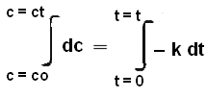
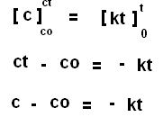
Equation for zero order:
a [A] k Product (P)
Rate = - dc/dt = K [c]⁰
- dc/dt = k dc = - k dt
co = Initial concentration
ct = Concentration at time t
5

Slide 6
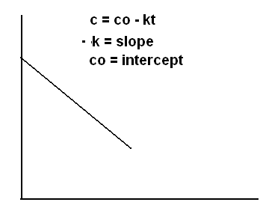
C
T
Units of the rate constant K:
c = co – Kt
K = co – c /t
K = Concentration / time
= mole / liter . second
= M. sec⁻¹
6

Slide 7
Determination of t1/2
Let c = co /2 and t_{1/2} = t
substitute in equation;
c = co – k t
t_{1/2} = co / 2K
Note: Rate constant (k) and t_{1/2} depend on co
Determination of t_{0.9}
Let c = 0.9 co and t= t_{0.9}
substitute in equation;
c = co –k t
t_{90% =} t_{0.9 =} 0.1 co / k
7

Slide 8
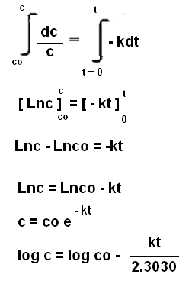
(b) First order reaction
The most common pharmaceutical reactions; e.g; drug absorption
& drug degradation
The reaction rate of change is proportional to drug concentration i.e.
drug conc. is not constant.
a [A] k Product (P)
Rate = - dc/dt = K [c]1
Equation:
8

Slide 9
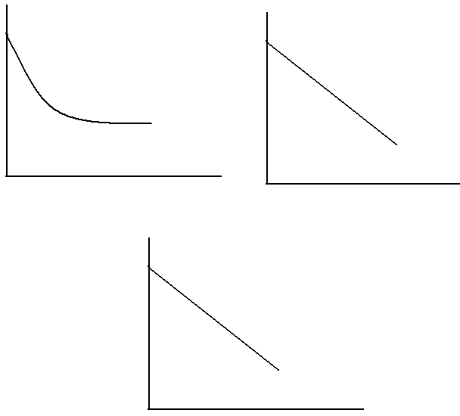
C = co e ^{–kt} Difficult to determine slope
lnco
lnc = lnco – kt
Slope = c₁ – c₂ / t₁ – t₂
Slope = -k
C
Lnc
Log co
Log c = log co – kt / 2.303
Slope = c₁ – c₂ / t₁ – t₂
Slope = -k / 2.303
Logc
Or use semi log paper
9

Slide 10
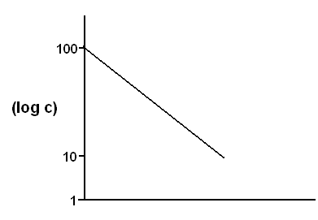
Semi log paper
Slope = -K / 2.303
Slope = log c₁ – log c₂ / t₁ – t₂
NOT c1 – c2 / t1 – t2
Units of K:
lnc = lnco – Kt
K = ( lnco – lnc ) / t
Unit = time⁻¹
10

Slide 11
Determination of t_{1/2}
Let t = t_{1/2} and c = co /2
substitute in ln c = ln co – Kt
t_{1/2} = ln 2/ K = 0.693 / K
K units = 0.693 / t_{1/2} = time⁻¹
Determination of t_{0.9}
Let t = t_{0.9} c = 0.9 co
substitute in ln c = ln co – Kt
t_{0.9} = 0.105 / K and K = 0.105/ t_{0.9}
11

Slide 12
Example: A drug degrades according to the following:
Time (min.) Conc. (%)
0 100
1 65.6
2 43.0
3 28.19
4 18.49
10 1.50
Plot c against t on semi log paper and determine slope, K and t1/2
12

Slide 13
Solution:
log 28.195 = 1.45 and log 1.5 = 0.176
slope = 1.45 – 0.176 / 3 – 10 = 1.27 / -7 = - 0.181
Equation; log c = log co – Kt / 2.303
slope = -K/ 2.303
- 0.181 = - K / 2.303
K = 0.417 min⁻¹
t_{1/2} = 0.693 / K
t1/2 = 0.693 / 0.417 = 1.66 minute
13

Slide 14
Special Case
Apparent zero order of reaction
In aqueous suspensions of drugs, as the dissolved
drug decomposes more drug dissolve to maintain drugconcentration
i.e. drug concentration kept constant, once all undissolved drug is
dissolved, rate becomes first order.
Another special case: Pseudo 1st order:
When we have two components, one of which is changing appreciably from its initial concentration and the other is present in excess that it is considered constant or nearly constant.
Note: In first order reactions, neither K or nor t_{1/2} is dependent on
concentration
14

Slide 15
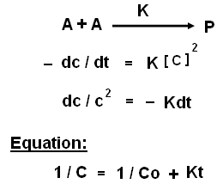
(c) 2nd Order reaction
When you have two components reacting with each
other or one component reacting with itself.

Slide 16
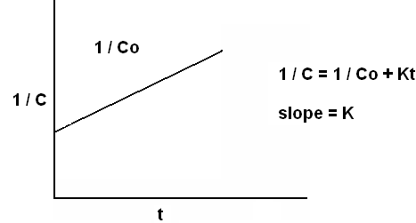
2nd order graph
Units of K:
1/C = 1/Co + Kt
K = (1/C - 1/Co) / t
K = M-1. sec -1
i.e, K is dependent on initial drug concentration.
Half life: t_{1/2} = 1 / KCo
Shelf life: t_{0.9} = 0.11 / KCo

Slide 17
Kegunaan rumus Arrhaenius
Suatu obat yang mempunyai degradasi lambat pada suhu kamar → dengan dinaikan suhunya (T), maka degradasinya menjadi lebih cepat.
Kondisi tersebut disebut Stress Condition atau Excelerated Study atau Elevated Study atau Percobaan yang dipercepat.
Untuk bisa menggunakan persamaan Arrhaenius.
Persamaan Arrhaenius berlaku jika:
1. Mekanisme tidak berubah
2. Ea harus pada rentang suhu yang dikehendaki
3. Ea harus konstan.

Slide 18
Mentukan Q₁₀
Parameter kinetik (Ea dan Q10) mempostulasikan bahwa semua perubahan tergantung temperatur (Bosset,1994) sehingga akan mempunyai nilai Q₁₀ positif (yang berati bahwa waktu kadaluwarsa pada temperatur yang lebih rendah akan selalu lebih lama dibanding pada temperatur yang lebih tinggi).
Nilai Q10 didefinisikan sebagai petunjuk besarnya pengaruh perubahan suatu reaksi pada temperatur T2 dibanding dengan reaksi pada temperatur T1, dimana T2 ‐ T1 = 10ºC (Singh1994)

Slide 19
Dengan demikian, hubungan antara umur simpan dengan nilai k berbanding terbalik (Robertson 1993), yaitu:

Slide 20
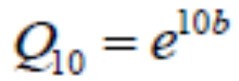
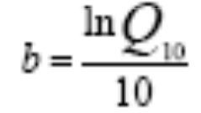
Menururt Robertson (1993), jika digunakan model Arrhenius nilai Q10 dapat dicari menggunakan persamaan:
Sedangkan jika digunakan model linier:
atau
atau

Slide 21
Dengan demikian, nilai Q10 tidak konstan akan tetapi tergantung pada nilai Ea (Energi aktivasi) dan temperatur. Sedangkan nilai Ea berdasarkan definisi konstan terhadap temperatur.

Slide 22
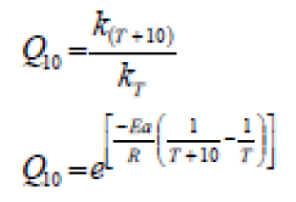
Metode Q₁₀ dalam penentuan Umur Obat
Merupakan metode untuk memperkirakan pengaruh suhu ada reaksi dengan menggunakan rasio konstanta kecepatan reaksi dari dua suhu yang berbeda T1 dan T2 dengan rasio T2/T1.
Simonelli dan Dresback:

Slide 23
Merupakan suatu metode yang digunakan untuk menghitung waktu kadaluarsa secara teoretis.
Digunakan untuk mencari waktu kadaluarsa secara cepat tetapi kurang tepat.
Suatu metode untuk memperkirakan pengaruh T pada reaksi dengan menggunakan konstanta laju reaksi dari 2 suhu (T) yang berbeda, di mana perbedaan suhunya 10ºC.
t_{1/2}, t₉₀ dari suhu yang berbeda pada pemanasan/pendinginan dapat dihitung secara teoretis →T₁ dan T₂ → kT₂/kT₁

Slide 24
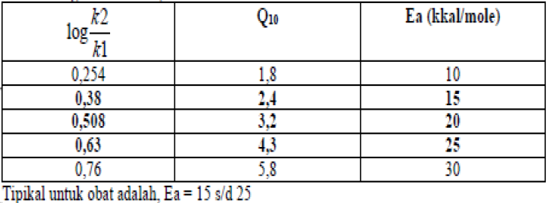
Q10 merupakan faktor rasio konstanta kecepatan reaksi karena perubahan suhu 10ºC. Asumsi harga Ea konstan, maka:
Jika tidak dinyatakan lain, maka Q10 untuk obat = 3,2

Slide 26
Contoh Penggunaan Q₁₀
Hitung faktor perubahan k untuk:
a. Perubahan temperatur dari 25 ke 50 °C
b. Perubahan temperatur dadi 25 ke 0 °C
c. Bila suatu obat A pada suhu 25 °C mempunyai
k =1.6 x 10⁻⁸ detik⁻¹ dan t_{1/2} = 501 hari, berapa t_{1/2} pada a dam b?

Slide 27
Jawab
Q_{∆T} = Q₁₀^{(∆T/10)} → ∆T = 25
Q₂₅ = Q₁₀^{(25/10)} → Q₁₀= 2.4; 3.2; 4.3
maka:
Q₂₅ = (2,4)^{(2,5)} ; (3,2)^{(2,5)} ; (4,3)^{(2,5)}
= 8.9 ; 18.3 ; 38.3
Jadi kecepatan reaksi bertambah kira-kira 9 sampai 38 kali → rata-rata = 18 x

Slide 28
∆T = -25 → dari 25 ke 0 °C.
Q₂₅ = Q₁₀^{(-25/10)}
Q₂₅ = (2,4)^{(-2,5)} ; (3,2)^{(-2,5)} ; (4,3)^{(-2,5)}
= 1/8.9 ; 1/18.3 ; 1/38.3
Jadi kecepatan reaksi berkurang rata-rata 1/18x

Slide 29
Diambil saja rata-rata Q₁₀ = 3,2 (jika tidak disebutkan lain reaksi obat Q₁₀ = 3,2)
Q₂₅ = (3,2^{25/10}) = 18,3
k₂ = k₁ x Q_{∆T}
k_{50°C} = (1.6 x 10⁻⁸ detik⁻¹ ) x 18.3
= 2,9 x 10⁻⁷ detik⁻¹
t_{1/2} = 0.693/ 2,9 x 10⁻⁷ detik⁻¹
= 27,4 hari
k_{0°C} = (1.6 x 10⁻⁸ detik⁻¹ ) x 1/18.3
= 8.7 10⁻¹⁰ detik⁻¹
t_{1/2} = 0.693/ 8.7 10⁻¹⁰ detik⁻¹
= 9219 hari

Slide 30
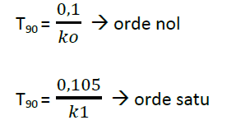
Metode Perkiraan Waktu Kadaluwarsa karena perubahan temperature
Mencari waktu kadaluwarsa :
Perkiraan kasar → tidak memperhitungkan orde
∆T > 0 → T_{90(T2)} cepat
∆T < 0 → T_{90(T2)} lambat

Slide 31
Contoh: metode perkiraan t₉₀ karena perubahan suhu
1. Produk obat mempunyai T90 = 24 jam dalam almari es (5°C). Berapa t90 dalam suhu kamar (25°C)?
Jawab:
∆T = ( 25-5)°C = 20 °C

Slide 32
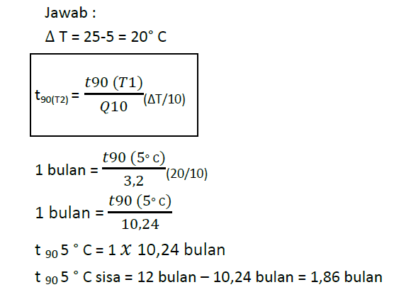
Produk obat mempunyai t90 = 1 tahun pada 5°C. Kemudian obat tersebut disimpan pada T kamar (25°C) selama satu bulan dalam perjalanan. Bila kemudian dikembalikan ke dalam almari es (5°C) untuk disimpan berapa lama lagi self life nya?

Slide 33
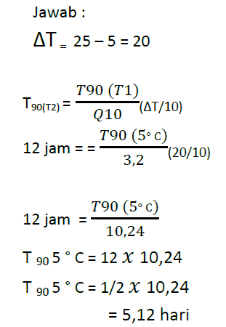
Ampisilin sirup diketahui mempunyai t₉₀ = 14 hari (5°C). Bila obat ini dibiarkan pada suhu kamar (25°C) selama 12 jam, berapa berkurangnya t₉₀ (5°C)?
Jam
hari

Slide 34
Alhamdulillah…..

